Slide 1
الجامعـــــــــــــــــــــــة المستنصـــــــــــــــــــــــــــرية
كليـــــــــــــــــــــــــــــــــــــــــــــــــــــة العلـــــــــــــــــــــــــــــــــــــــــــــــــــــــــــــــوم
قســـــــــــــــــــــــم علــــــــــــــــــــــــــوم الجــــــــــــــــــــــــــــــــو
المرحلــــــــــــــــــــــــــــــــــــــــــــة الثالثــــــــــــــــــــــــــــــــــــــــــــــــــــة
المنــــــاخ/ الاحتبـــــــاس الحــــــراري
مدة المحاضرة: ساعة واحدة
يــــوم الاربعـــــــــــــــــــــــــاء 2015/6/24
اعداد: م.م. ســـــارة علي مـــطر

Slide 2
ظاهرة البيوت الزجاجية
هي ظاهرة طبيعية تسهم في المحافظة على عدم تطرف درجات الحرارة على الارض, وتعمل عمل البيوت الزجاجية في الزراعة حيث تسمح بمرور الاشعة الشمسية قصيرة الموجة التي يمتصها سطح الارض وعندما يسخن السطح تنبعث عنه اشعة طويلة الموجة تمنعها غازات معينة من الخروج الى الفضاء فيحبس معظمها (اكثر من 90%) في الطبقة السفلية لتحافظ على معدل درجة حرارة الارض بمعدل مناسب لحياة الانسان, ولولا هذه الغازات لهرب الاشعاع الارضي الى الفضاء ولكان معدل درجة حرارة الارض اقل بحوالي 33 درجة اي تصل الى -18 درجة وبذلك تنعدم الحياة تحت تلك الظروف التي تكون درجة الحرارة فيها تحت الانجماد.

Slide 4
الاحتباس الحراري
تُعرف هذه الظاهرة بأنها الزيادة التدريجية في درجة حرارة ادنى طبقات الغلاف الجوي المحيط بالارض كنتيجة لزيادة انبعاثات الغازات الدفيئة منذ بداية الثورة الصناعية.

Slide 5
غازات الاحتباس الحراري
ثنائي اوكسيد الكاربون CO2.
الميثان CH4.
اوكسيد النتروز N2O.
كلوروفلوروكربون CFCs.
هيدروفلوركربون HFCs.
سداسي كبريتات الفلورايد SF6.

Slide 6
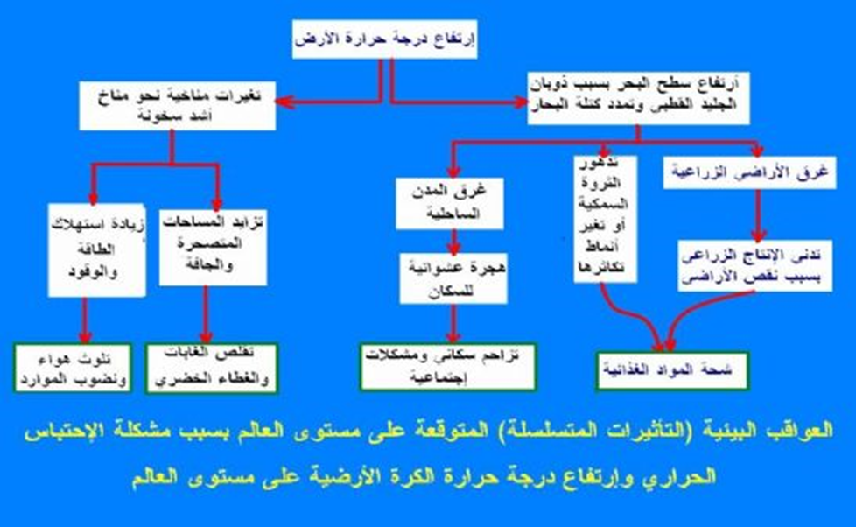

Slide 7
مثال عن الاحتباس الحراري (العراق)
تعرض مناخ العراق الى تغييرات مثلما تغير مناخ الكرة الارضية بسبب هذه الظاهرة ويبدو هذا التغير واضحا في عناصر المناخ والمتمثلة في:
أرتفاع مستمر في معدلات درجات الحرارة في عموم العراق فقد كان معدل درجات الحرارة العظمى في بغداد للسنوات 1941- 1970 يبلغ 22.9 درجة مئوية فقط، فأرتفع الى 32.6 درجة مئوية في عام 2000 .
تناقصت معدلات هطول الأمطار هي الأخرى بشكل كبير (مرفق شكل إيضاحي) في بغداد، الموصل، الرطبة، والبصرة بالمقارنة مع معدلاتها العامة للسنوات 1960-1990.

Slide 8
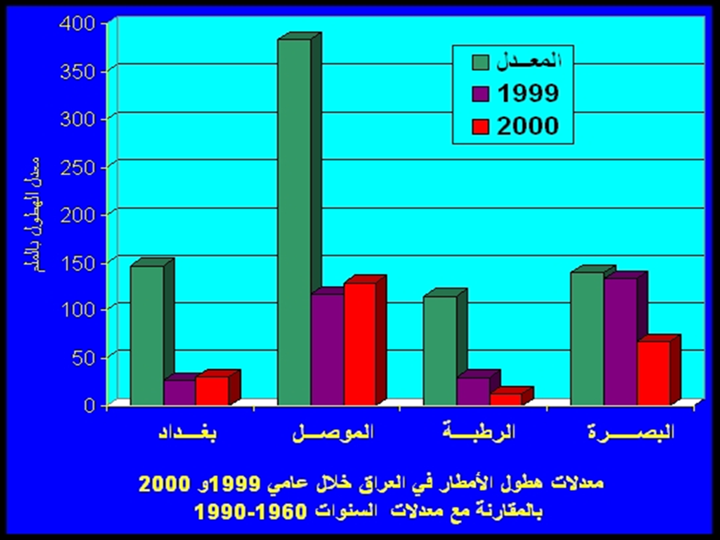

Slide 9
يتوقع أن تكون لهذه التغييرات نحو مناخ أكثر جفافاً، العديد من التأثيرات البيئية السلبية، ومنها :
1- تزايد الحاجة إلى المياه في المجمعات الحضرية (بغداد والمحافظات) الذي تفاقم أثره حالياً في ظل النمو السكاني وتزايد الميل إلى الهجرة من الريف إلى المدينة، في الوقت الذي تشح فيه الموارد المائية للعراق لأسباب سياسية وجغرافية مع تردي حالة محطات التصفية والتعقيم.
2- تزايد الملوحة في الموارد المائية في العراق، ومنها نهري دجلة والفرات بسبب تزايد نسب التبخر المترافق مع ارتفاع درجات الحرارة ليس في العراق فحسب بل وفي دولة المنبع أيضاً.

Slide 10
3- لاشك في أن ارتفاع درجات الحرارة سيؤثر بصورة سلبية على عمليات زراعة المحاصيل والفواكه والخضر فضلاً عن تأثيرات ضارة على الثروات الحيوانية وهي بمجموعها تؤثر على وفرة المصادر الغذائية.
4- يؤثر التغير المناخي على النباتات الطبيعية بشكل سلبي في المناطق الحضرية والطبيعية على حد سواء، وقد لوحظ حالياً موت بعض أنواع النباتات المستخدمة في تشجير الأرصفة والمساحات الخضراء في بغداد في موجات الحر القائظ في الصيف الماضي.
4-يؤثر ارتفاع درجات الحرارة على الثروة السمكية سلبياً ، فهي من جهة ترفع درجة حرارة الماء ومثل هذا التغير يعد خطراً على الأسماك لاسيما في أطوارها اليرقية، وهو من الجهة الأخرى بسبب إنخفاض الأكسجين الذائب في الماء الذي يعتبر عاملاً مهماً لحياة الثروة السمكية وتطورها .

Slide 11
المعدل الشهري لشذوذ Tmax.لمدة 44 سنة ولجميع اشهر السنة.

Slide 12
المعدل الشهري لشذوذ Tmin.لمدة 44 سنة ولجميع اشهر السنة.

Slide 13
مواجهة ظاهرة الاحتباس الحراري
لغرض مواجهة هذه الظاهرة يجب:
تخفيض نسب التلوث الاصطناعي الناجم عن نشاطات الانسان المختلفة.
استخدام مصادر الطاقة المتجددة.
زراعة الاشجار وحماية الغابات.
ترشيد استهلاك الطاقة.
حيث ان هناك جهود دولية للحد من تفاقم هذه الظاهرة الهدف منها وضع حد للتلويث المتعاظم للكرة الارضية بالغازات التي ادت الى هذه الظاهرة.

Slide 14

شكرا لإصغائكم

